Slide 1
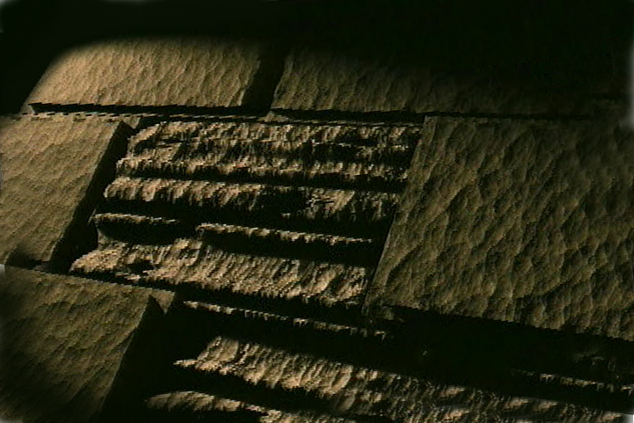
バイブル ベイシック
A Presentation of The Bible…Basically Ministries International Inc. Fort Worth, Texas
Designed by Dr. John Fryman, Texas, USA • BibleBasically.org Taught by Dr. Rick Griffith, Singapore Bible College All files in many languages for free download at BibleStudyDownloads.org
9.65.01.
©2004 TBBMI
04
Notes:
Japanese title slide

Slide 2
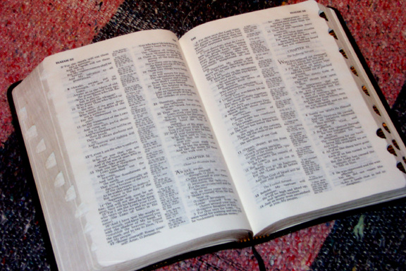
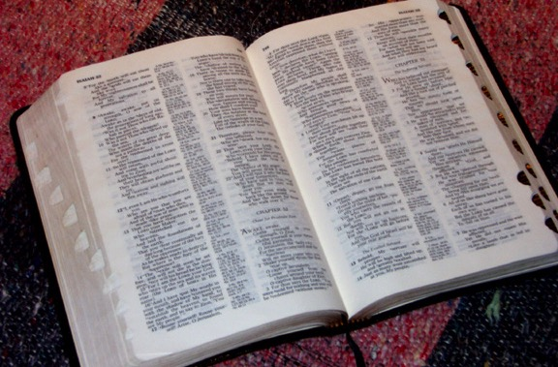
(これから学ぶことは・・・)
ザ・ バイブル… ベーシッカリー
®
パート ３
「クイック歴代誌」への
イントロダクション
02
©2006 TBBMI
9.6.03a.

Slide 3
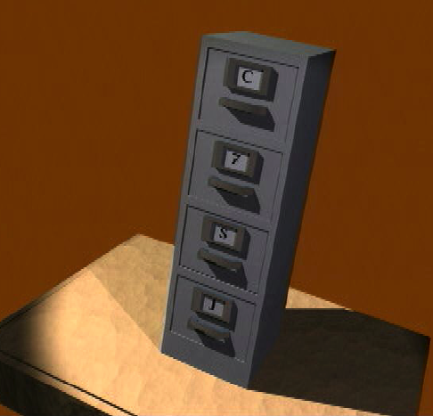
-
C
7
S
J
03
1

Slide 4
7
思い出すために・・
C 7 S J
=
4 3
04
1

Slide 5
7
覚えていますか・・・
C 7 S J
C 4 3 S J
05

Slide 6
7
覚えていますか・・・・
C 7 S J
C 4 3 S J
創造
4 人物
3 社会
沈黙
イエス
06

Slide 7
7
創造
アブラハム
ヨセフ
モーセ
ヨシュア
無政府
王国
捕囚
沈黙
イエス
07

Slide 8
舞台に
近づく
10つの場所
MS
創造
6 4
アブラハム
N (A)
H
ヨセフ
モーセ
陸地
SG
C
ヨシュア
無政府
MN
B
J
王国
捕囚
“聖書の
出来事の
舞台!”
D S
沈黙
U
E
イエス
KB
RS
MS
PG
08
1

Slide 9
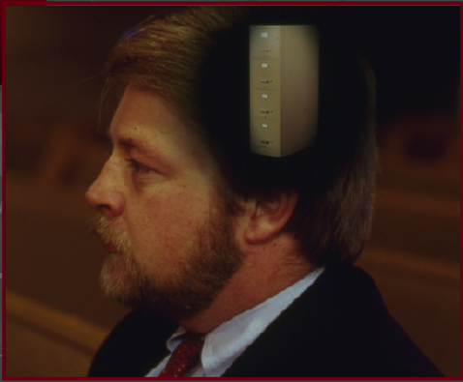
7
CREATION
ABRAHAM
ABRAHAM
ABRAHAM
JOSEPH
ABRAHAM
MOSES
JOSHUA
ANARCHY
ROYALTY
CAPTIVITY
SILENCE
JESUS
•頭のなかに地図を描くこと!
•細かいことは覚えなくていい...
•おおまかな地図を覚えること.
•聖書のおおまかなあらすじを学ぶ
09
4

Slide 10
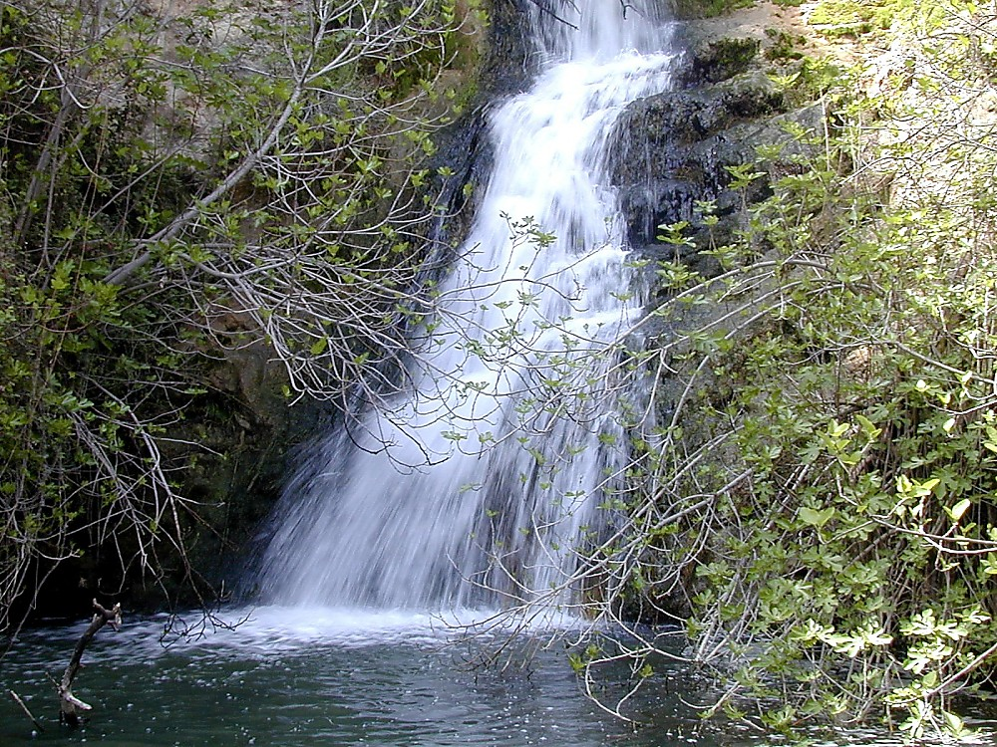
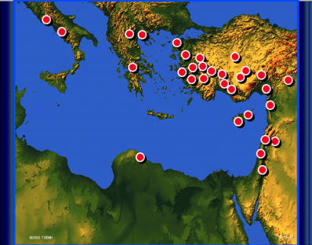
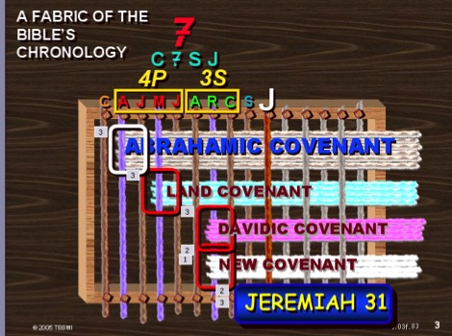
10

Slide 11
創造
ABRAHAM
アブラハム
ABRAHAM
ヨセフ
ABRAHAM
モーセ
ヨシュア
無政府
王国
捕囚
沈黙
イエス
11

Slide 12
7
創造
ABRAHAM
アブラハム
ABRAHAM
ヨセフ
ABRAHAM
モーセ
ヨシュア
無政府
王国
捕囚
沈黙
イエス
12

Slide 13
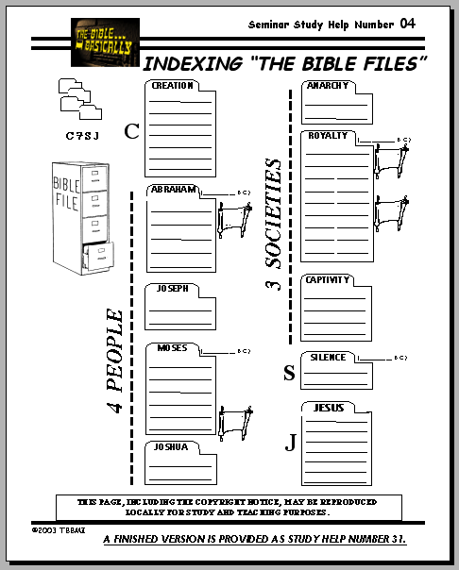
7
創世記. 1 から 11章
創造
ABRAHAM
アブラハム
創造
ABRAHAM
ヨセフ
ABRAHAM
モーセ
ヨシュア
無政府
王国
捕囚
沈黙
イエス
スタディ ヘルプ #04
13
1

Slide 14
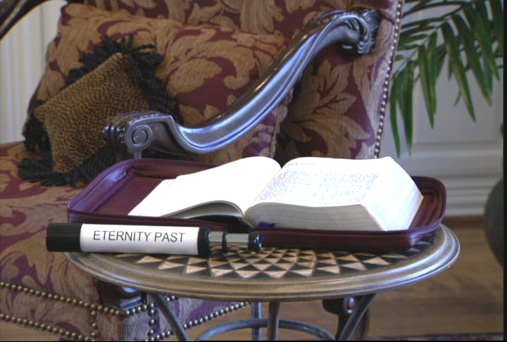
7
創世記 1-11: 永遠の過去
Handbook pg. 17-19
14
1

Slide 15
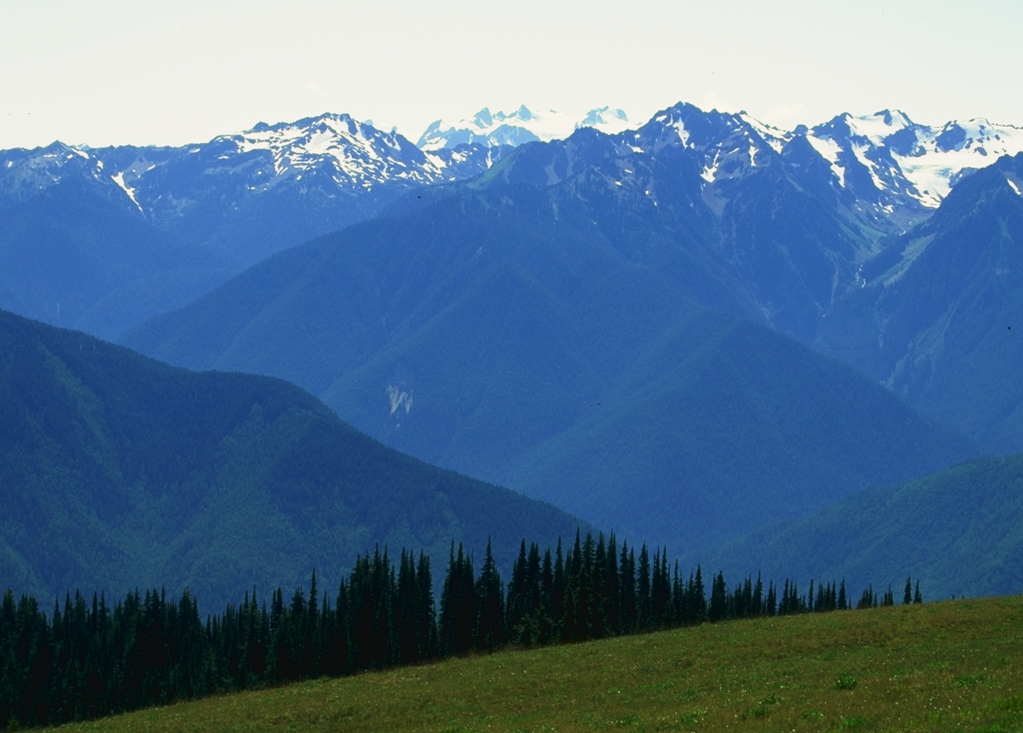
“双眼鏡”で永遠の過去を見ると・・・
ハンドブックのページ. 17-19
15

Slide 16
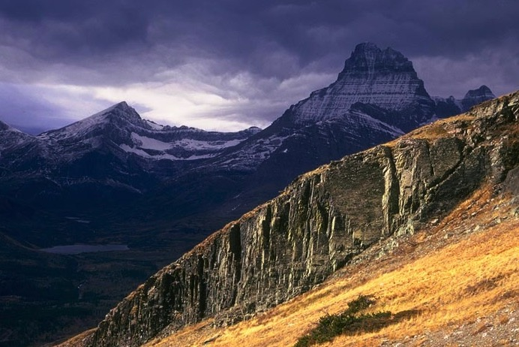
永遠の過去を“双眼鏡”で見ると...
Handbook pg. 17-19
16
1

Slide 17
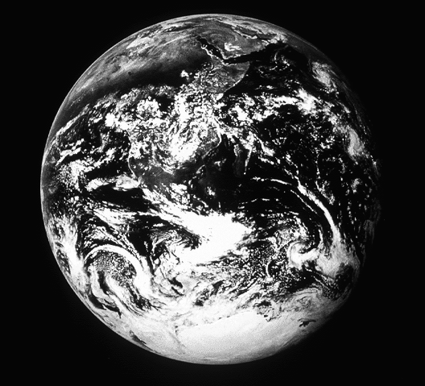
創世記. 1:1
“初めに・・・”
17
1
©2006 TBBMI
8.0.03a.

Slide 18
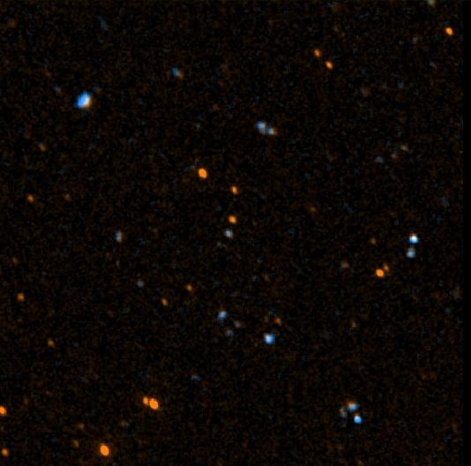
ヨハネ 17:5
「今は、父よ、みそばで、わたしを栄光で輝かせてください。 世界が存在する前に、 ごいっしょにいて持っていましたあの栄光で輝かせてください」
18
©2006 TBBMI
8.0.03a.

Slide 19
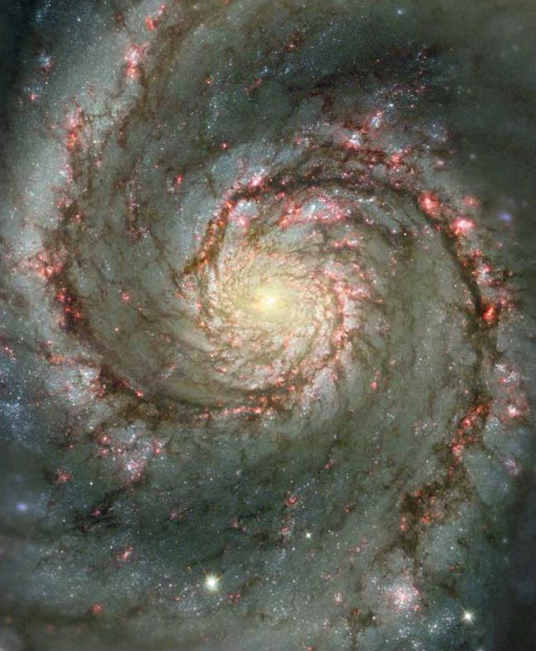
ヨハネ17:5
「今は、父よ、みそばで、わたしを栄光で輝かせてください。 世界が存在する前に、 ごいっしょにいて持っていましたあの栄光で輝かせてください」
19
©2006 TBBMI
8.0.03a.

Slide 20
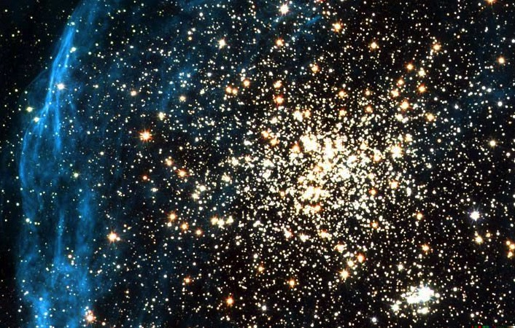
ヨハネ17:5
「今は、父よ、みそばで、わたしを栄光で輝かせてください。 世界が存在する前に、 ごいっしょにいて持っていましたあの栄光で輝かせてください」
20
©2006 TBBMI
8.0.03a.

Slide 21
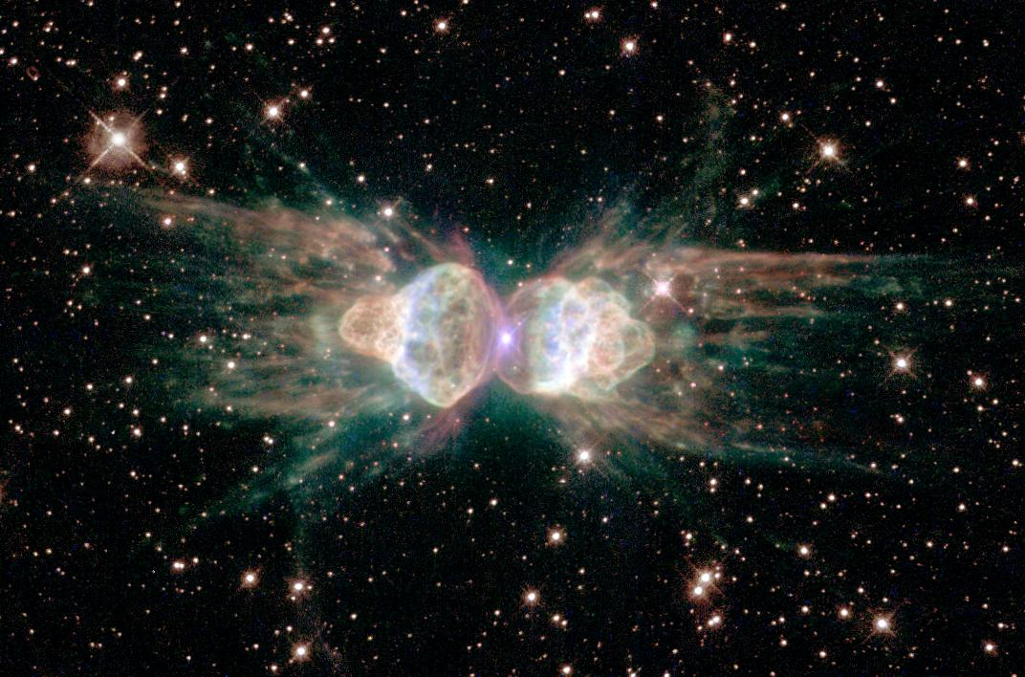
ヨハネ17:5
「今は、父よ、みそばで、わたしを栄光で輝かせてください。 世界が存在する前に ごいっしょにいて持っていました あの栄光で輝かせてください」
21
©2006 TBBMI
8.0.03a.

Slide 22
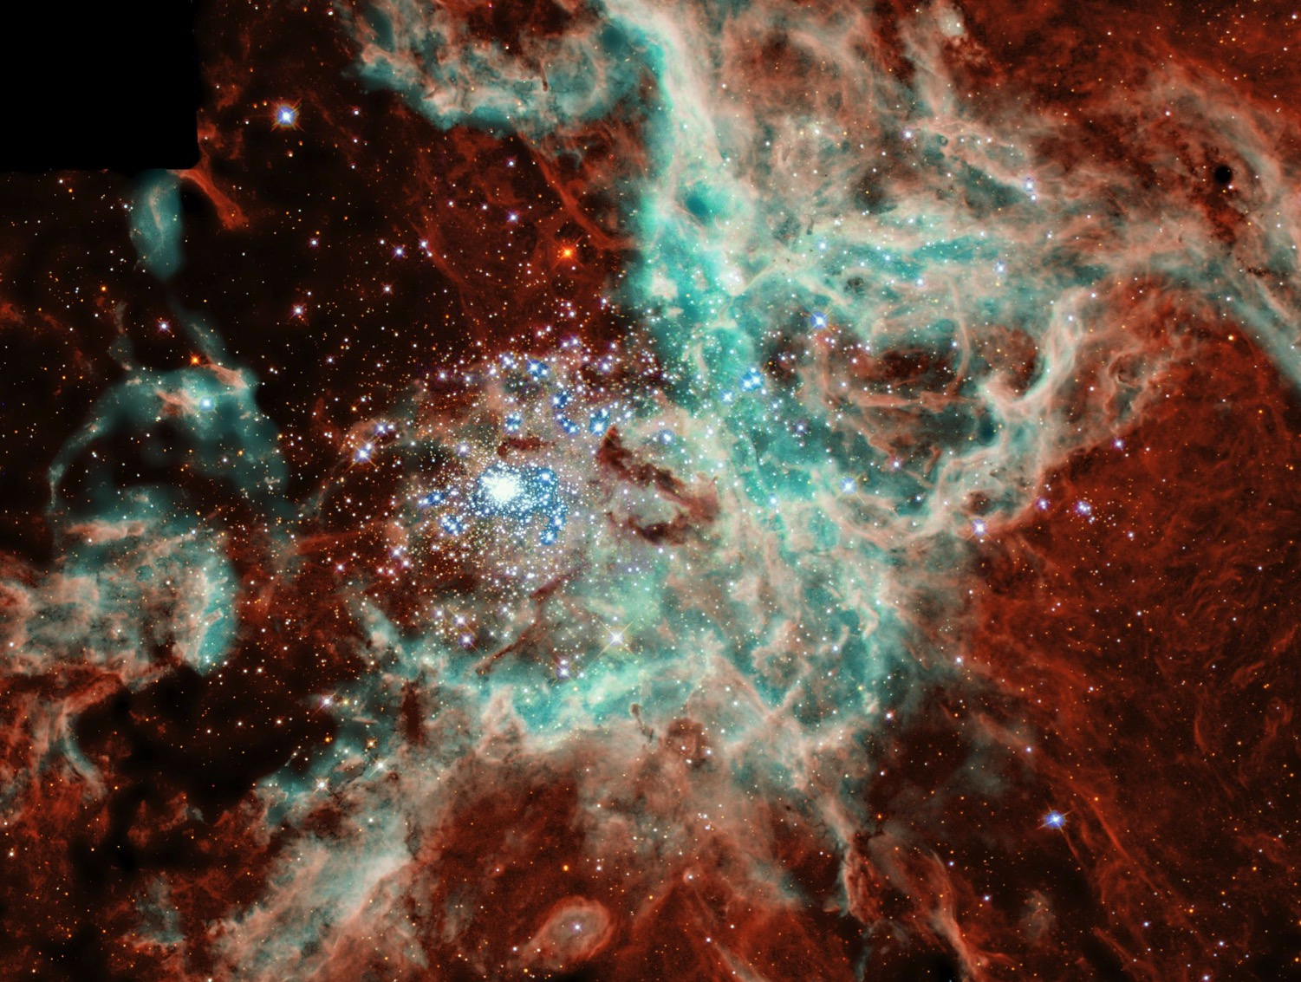
ヨハネ17:5
「今は、父よ、みそばで、わたしを栄光で輝かせてください。 世界が存在する前に、 ごいっしょにいて持っていましたあの栄光で輝かせてください」
22
©2006 TBBMI
8.0.03a.

Slide 23
ヨブ38:4-18
“私が地の基を
築いたとき、
あなたはどこに
いたのか?”
CREATION
23
1
©2006 TBBMI
8.0.03a.

Slide 24
創 1-11章
創世記 3:15:…
”彼は、おまえの頭を踏み砕き、おまえは、彼のかかとにかみつく.”
NIV 参照: “女の子孫はやがて蛇の頭を砕く。つまり、キリストがサタンに勝利するという約束の成就を示している。その勝利は、信じるすべての者に与えられる -- (ローマ 16:20).
創造
すべてアブラハム以前の話
CREATION
最初の男女
(Perfection)
最初の罪
(Miss the Mark)
創造
ABRAHAM
最初の福音
(Redeemer)
7つの出来事
最初の家族
(Contention)
最初の殺人
(Abject Sin)
洪水・虹
(Pgm #1: Noah)
バベルの塔
(Pgm #2: Babel)
Handbook pg. 42-45
24
10

Slide 25
要約: 「創造」とは、 人が神により創造されたこと、そして人が罪により堕落してしまったことについて書かれた物語である。
その話には、人が神と親しく、近かった罪のない状態に再び戻ることができるようにという父の永遠のご計画も含まれている。」
「人が父に帰郷するという物語は、聖書だけが持つ独特のメッセージであり、福音のまさに核なのである 」
ジョン・ウォルヴールド
Handbook pg. 17-19
25
©2006 TBBMI
8.0.03a.

Slide 26
7
創世記. 1 から 11
創造
ANARCHY
最初の男女
最初の罪
C
最初の福音
最初の家族
ROYALTY
(1000 B.C.)
最初の殺人
洪水/虹
塔
アブラハム
(2000 B.C.)
C 7 S J
3つの社会
CAPTIVITY
7 = 4 + 3
JOSEPH
4人の人物
MOSES
(1500 B.C.)
(500 B.C.)
S
S
SILENCE
JESUS
J
JOSHUA
Handbook pg. 17-19
26

Slide 27
©2006 TBBMI
8.0.03a.
27

Slide 28
バイブル ベイシック • BibleStudyDownloads.org
無料でダウンロードどうぞ
Notes:
The Bible…Basically (bb)

